Slide 1
第二章 计算机系统的结构组成与工作原理
2.1 计算机系统的基本结构与组成
2.2 计算机系统的工作原理
2.3 微处理器体系结构的改进
2.4 计算机体系结构分类
2.5 计算机性能评测Performance

Slide 2
计算机系统的层次结构
（a）软硬件层次 （b）语言层次
系统分析层（数学模型、算法）
应用软件
应用语言虚拟机
用户程序层（语言编程）
高级语言虚拟机
语言处理层（解释、编译）
汇编语言虚拟机
系统软件：操作系统、编译器、数据库管理系统、Web浏览器、设备驱动、中断服务程序
操作系统层
操作系统虚拟机
指令系统层（机器语言指令）
机器语言级
微体系结构层
（微程序或硬连逻辑）
硬件系统：异常处理机构、指令系统、CPU、存储器、I/O及通信子系统
硬核级
微程序级
数字逻辑层（硬件）
寄存器级（硬件）
    （a）图自下而上反映了系统逐级生成的过程,自上而下反映了系统求解问题的过程；
    软硬件的逻辑等价性可以表现为：硬件软化（如RISC思想）、软件硬化（如CISC思想）、固件化（如微程序） ；
    （b）图中的虚拟机：与某种特殊编程语言对应的假想硬件机器

Slide 3
体系结构、组成与实现
系列机
不同型号

Slide 4
计算机体系结构解决的是计算机系统在总体上、功能上需要解决的问题（外特性），它和计算机组成、计算机实现是不同的概念。一种体系结构可能有多种组成，一种组成也可能有多种物理实现。
计算机系统结构的逻辑实现，包括机器内部数据流和控制流的组成以及逻辑设计等。其目标是合理地把各种部件、设备组成计算机，以实现特定的系统结构，同时满足所希望达到的性能价格比。
计算机系统结构的外特性，一般应包括以下八个方面：
数据表示：硬件能直接辨识和操作的数据类型和格式计算机体系结构
寻址方式：最小可寻址单位、寻址方式的种类、地址运算
寄存器组织：操作寄存器、变址寄存器、控制寄存器及专用寄存器的定义、数量和使用规则
指令系统：机器指令的操作类型、格式、指令间排序和控制机构
存储系统：最小编址单位、编址方式、主存容量、最大可编址空间
中断机构：中断类型、中断级别，以及中断响应方式等
输入输出结构：输入输出的连接方式、处理机/存储器与输入输出设备间的数据交换方式、数据交换过程的控制
信息保护：信息保护方式、硬件信息保护机制。

Slide 5
计算机组成研究的范围包括：确定数据通路的宽度、确定各种操作对功能部件的共享程度、确定专用的功能部件、确定功能部件的并行度、设计缓冲和排队策略、设计控制机构和确定采用何种可靠技术等。
  总线与接口、CPU组织、存储器组织、输入/输出组织是对程序员透明的硬件细节。
计算机组成的物理实现。包括处理机、主存等部件的物理结构，器件的集成度和速度，器件、模块、插件、底板的划分与连接，专用器件的设计，信号传输技术，电源、冷却及装配等技术以及相关的制造工艺和技术。

Slide 6
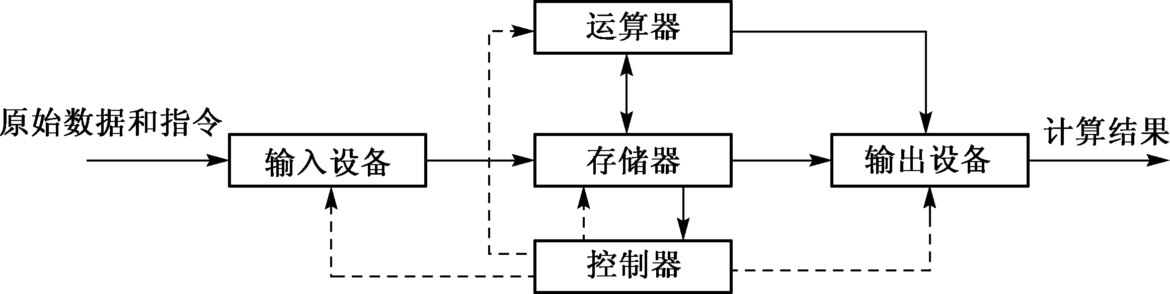
数据信息
控制信息
1946年，美国宾夕法尼亚大学莫尔学院的物理学博士Mauchley和电气工程师Eckert领导的小组研制成功世界上第一台数字式电子计算机ENIAC
著名的美籍匈牙利数学家Von Neumann参加了为改进ENIAC而举行的一系列专家会议，研究了新型计算机的体系结构。
1949年，英国剑桥大学的威尔克斯等人在EDSAC 机上实现了冯·诺依曼模式。 直至今天冯·诺依曼体系结构依然是绝大多数数字计算机的基础。

Slide 7
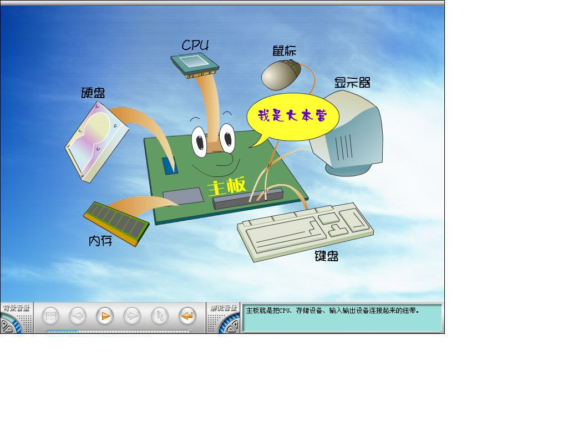
计算机的组成

Slide 8
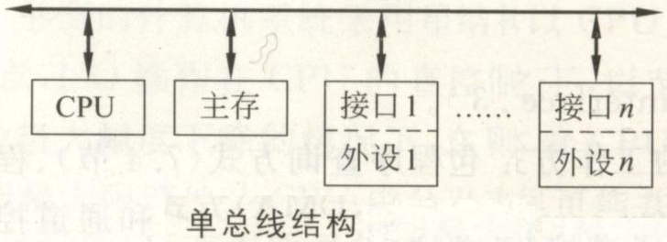
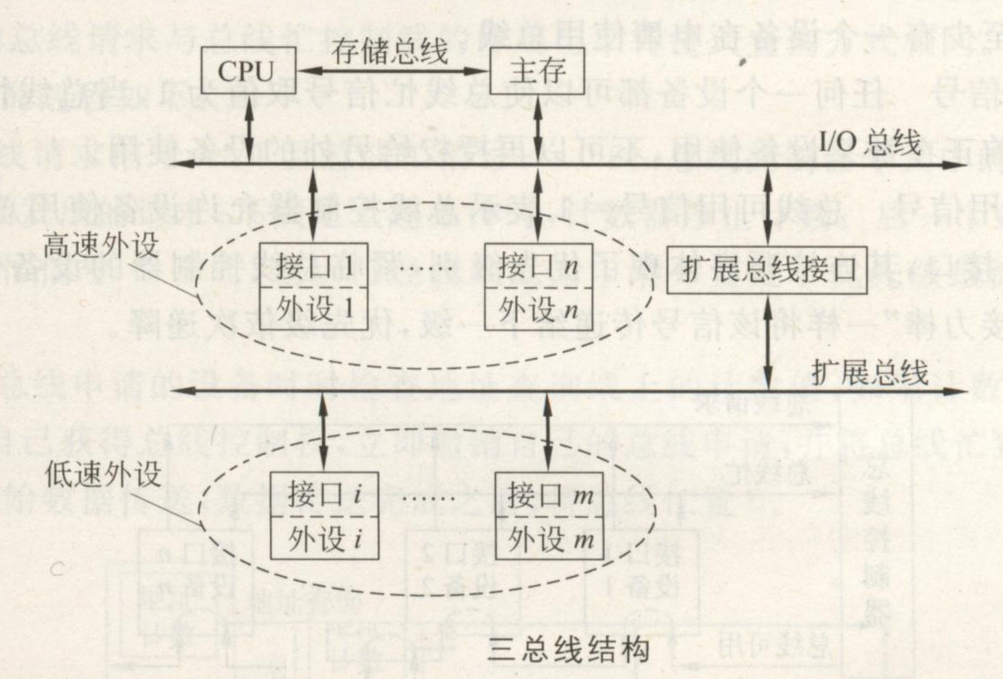
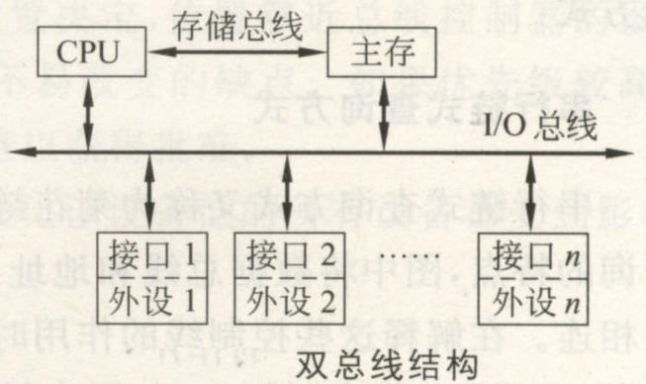
计算机的组成
总线结构

Slide 9
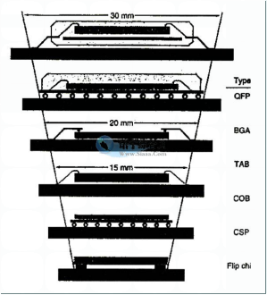
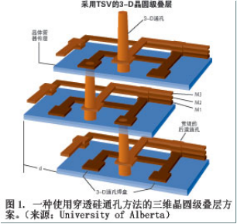
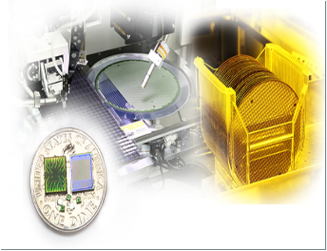
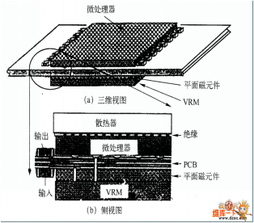
半导体技术
制造技术
封装技术
装配技术
电源技术
冷却技术
……

Slide 10
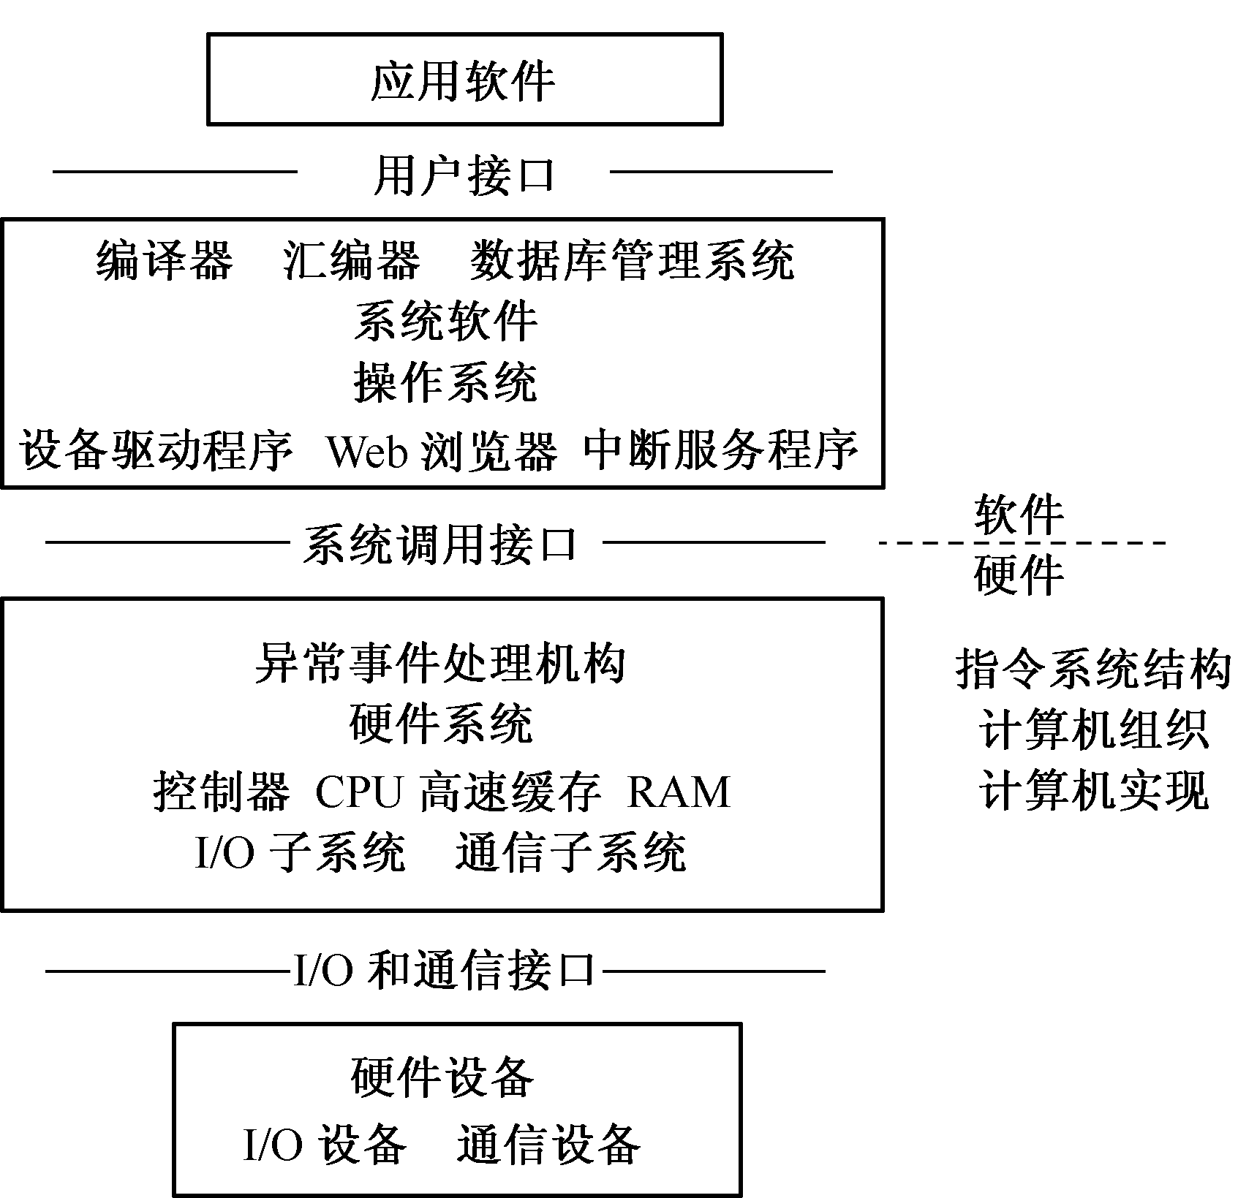
体系结构角度的多层结构
硬件向上提供的接口：
  指令系统
  异常事件
  端口定义

Slide 11
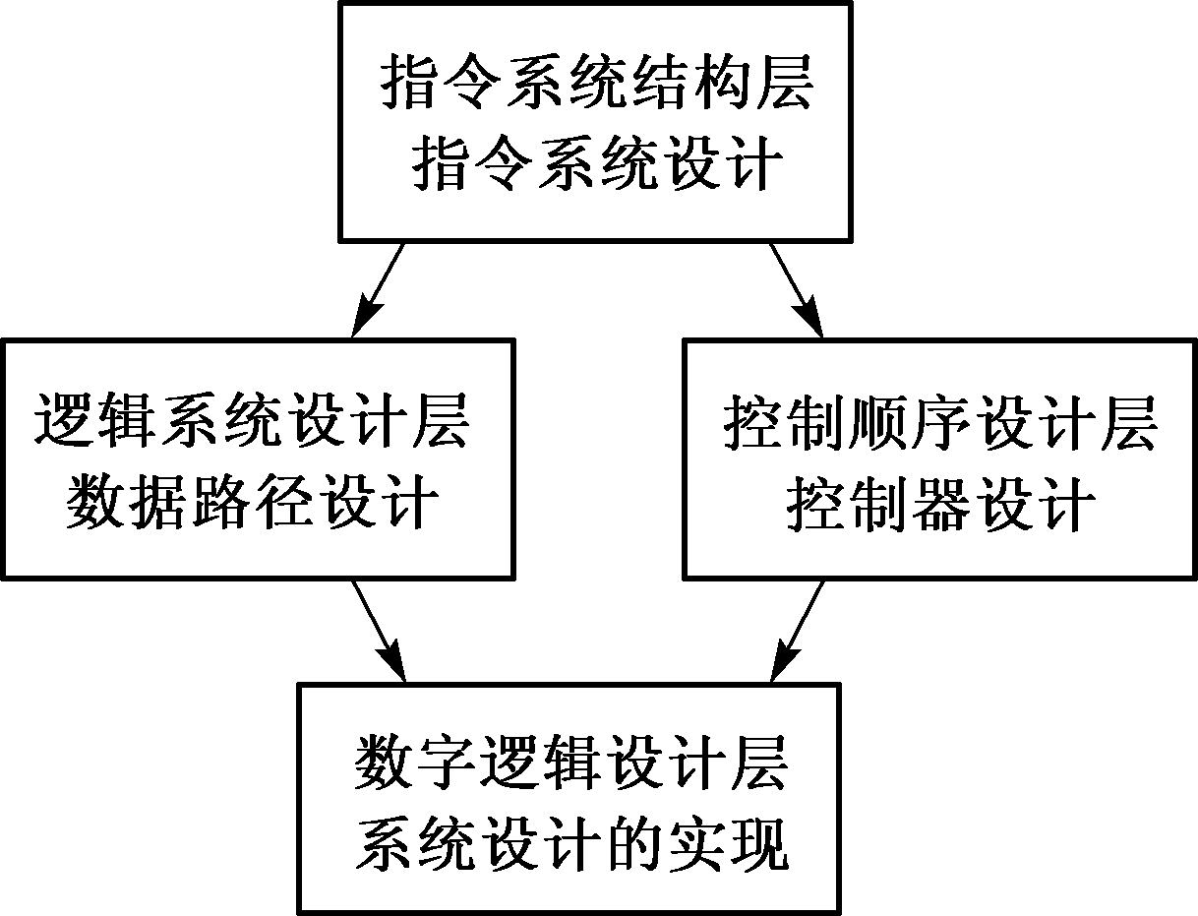
组织角度的多层结构
数据流
控制（指令）流
2025/3/14 Friday
11/32

Slide 12
冯·诺依曼体系结构
以存储器为中心（五大部分）、二进制、存储程序原理
硬件组成
  五大部分: 运算器、存储器、控制器、
  输入设备、输出设备
  以存储器为中心
信息表示：二进制
  计算机内部的控制信息和数据信息均采用二进制表示，并存放在同一个存储器中。
工作原理：存储程序/指令(控制)驱动
编制好的程序(包括指令和数据)预先经由输入设备输入
并保存在存储器中；
计算机开始工作后，在不需要人工干预的情况下由控制器
自动、高速地依次从存储器中取出指令并加以执行。

Slide 13
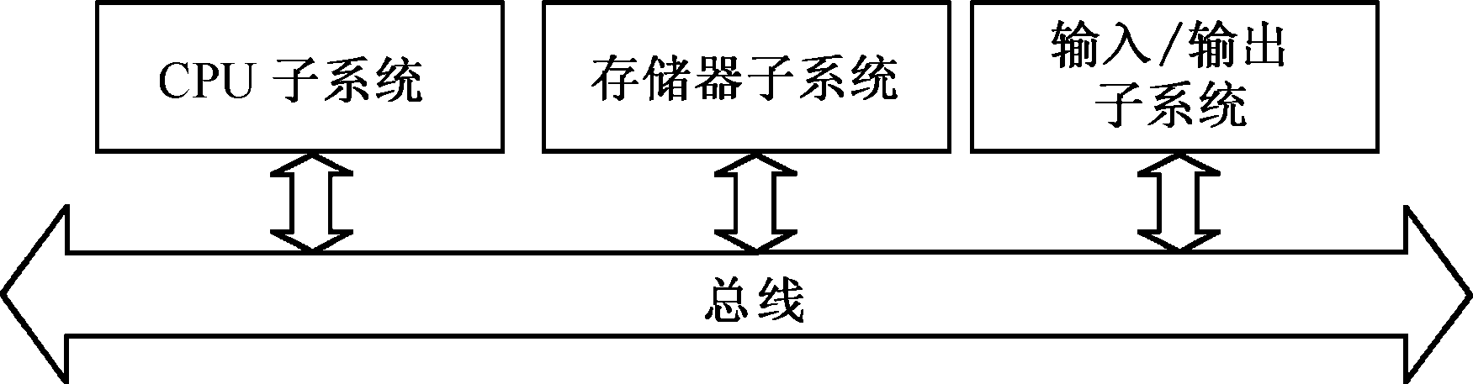
模型机体系结构
基于总线的冯·诺依曼架构模型机
  总线子系统：作为公共通道连接各子部件，用于实现各部件之间的数据、信息等的传输和交换
  存储器子系统：用来存放当前的运行程序和数据
  输入输出子系统：用于完成计算机与外部的信息交换
  CPU子系统：集成了运算器、控制器和寄存器的超大规模集成电路芯片(VLSI)

Slide 14
模型机总线结构
MPU
AB
CB
DB
RAM
ROM
I/O接口
外设
  按传输信息的不同，可将总线分为：
  数据总线DB、地址总线AB和控制总线CB三类
  地址总线通常是单向的，由主设备（如CPU）发出，用于选择读写对象（如某个特定的存储单元或外部设备）；
  数据总线用于数据交换，通常是双向的；
  控制总线包括真正的控制信号线（如读/写信号）和一些状态信号线（如是否已将数据送上总线），用于实现对设备的监视和控制。

Slide 15
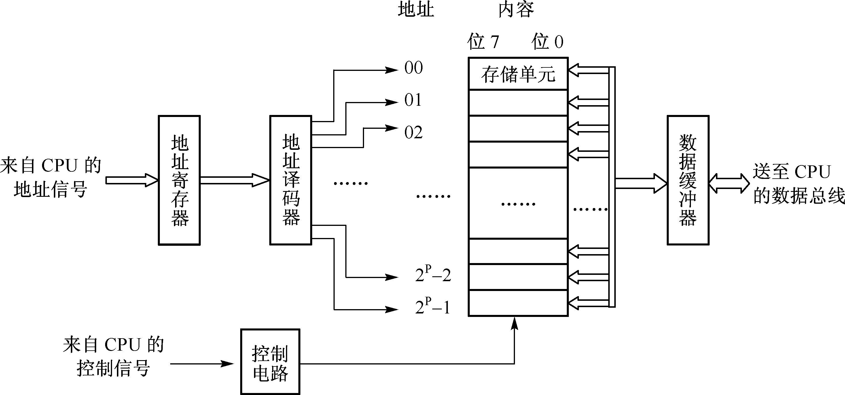
模型机内存储器
  存储器组织由许多字节单元组成，每个单元都有一个唯一的编号（存储单元地址），保存的信息称为存储单元内容。
  访问(读或写)存储单元：存储单元地址经地址译码后产生相应的选通信号，同时在控制信号的作用下读出存储单元内容到数据缓冲器，或将数据缓冲器中的内容写入选定的单元。

Slide 16
模型机CPU子系统
地址总线AB
数据总线DB
地址缓冲器
数据缓冲器
内部总线
指令寄存器IR
操作码 , 地址码
累加器ACC
暂存器
通用寄存器组
堆栈指针SP
程序计数器PC
时钟脉冲源
累加锁存器
脉冲分配器
指令译码器ID
算术逻辑单元ALU
微 操 作 控 制 电 路
标志寄存器FR
控制总线CB
控制器
寄存器组
运算器

Slide 17
模型机指令系统
汇编语言源程序
汇编（汇编程序）
机器语言程序
（目标代码）
高级语言源程序
编译或解释（编译程序）
指令（Instruction）是CPU执行某种操作的命令。
指令系统是某一类CPU所能识别和执行的全部指令的集合。
每种CPU都有它自己支持的指令集合（ARM、单片机、DSP等都有自己的指令集合）
指令通常包含操作码和操作数两部分。操作码指明要完成操作的性质，如加、减、乘、除、数据传送、移位等；操作数指明参加上述规定操作的数据或数据所存放的地址。

Slide 18
模型机常用汇编指令
指 令 类 型 |  | 操作码示例 | 操作数示例 | 说 明
算术类 | 加法 | ADD | Rs1, Rs2, Rd^{①} Rs, Imm^{②}, Rd | (Rs1)+(Rs2)→Rd (Rs)+Imm→Rd | 运算类指令只能对寄存器中的数据或立即数进行直接操作
 | 减法 | SUB | Rs1, Rs2, Rd Rs, Imm, Rd | (Rs1)−(Rs2)→Rd (Rs)−Imm→Rd
逻辑类 | 位与 | AND | Rs1, Rs2, Rd Rs, Imm, Rd | (Rs1)˄(Rs2)→Rd (Rs)˄Imm→Rd
 | 位或 | OR | Rs1, Rs2, Rd Rs, Imm, Rd | (Rs1)˅(Rs2)→Rd (Rs)˅Imm→Rd
 | 位非 | NOT | Rs, Rd | ！(Rs)→Rd
传送类 | 存储器或I/O读 | LDR | [MEM], Rd | [MEM]→ (Rd) | 将指定地址的存储单元或I/O端口的值读入寄存器Rd
 | 存储器或I/O写 | STR | Rs, [MEM] | (Rs)→[MEM] | 将寄存器Rs的值写入指定地址的存储单元或I/O端口
 | 寄存器访问 | MOV | Rs, Rd Imm, Rd | (Rs)→(Rd)
跳转类 | 无条件跳转 | JMP | Lable | Lable→(PC)
 | 条件跳转 | JX/JNX | Lable | If X为真/假，则Lable→ (PC)
 | 过程调用 | CALL | Sub-Lable | Sub-Lable→(PC) | 调用子程序
 | 过程返回 | RET | − |  | 返回主程序
其他 | 停机 | HLT | −

Slide 19
模型机工作原理
2025/3/14 Friday
19/81

Slide 20
程序的执行过程
取指令、分析指令、执行指令
5CH+2EH
内存储器
内容
MOV R1, #5CH
ADD R1, R1, #2EH
地址
1000H
B0H
④
④
④
地址译码
④
1001H
5CH
读控制
③
③
③
AB
③
1002H
04H
1003H
2EH
DB
⑤
CPU外
⑤
⑤
⑤
CPU内
地址缓冲器
数据缓冲器
①
内部总线
①
①
①
⑥
⑥
⑥
⑥
程序计数器PC
指令寄存器IR
操作码, 地址码
寄存器组
R1
暂存器
＋1
⑦
指令译码器ID
ALU
②
②
②
②
操作控制器OC
⑧
标志寄存器FR

Slide 21
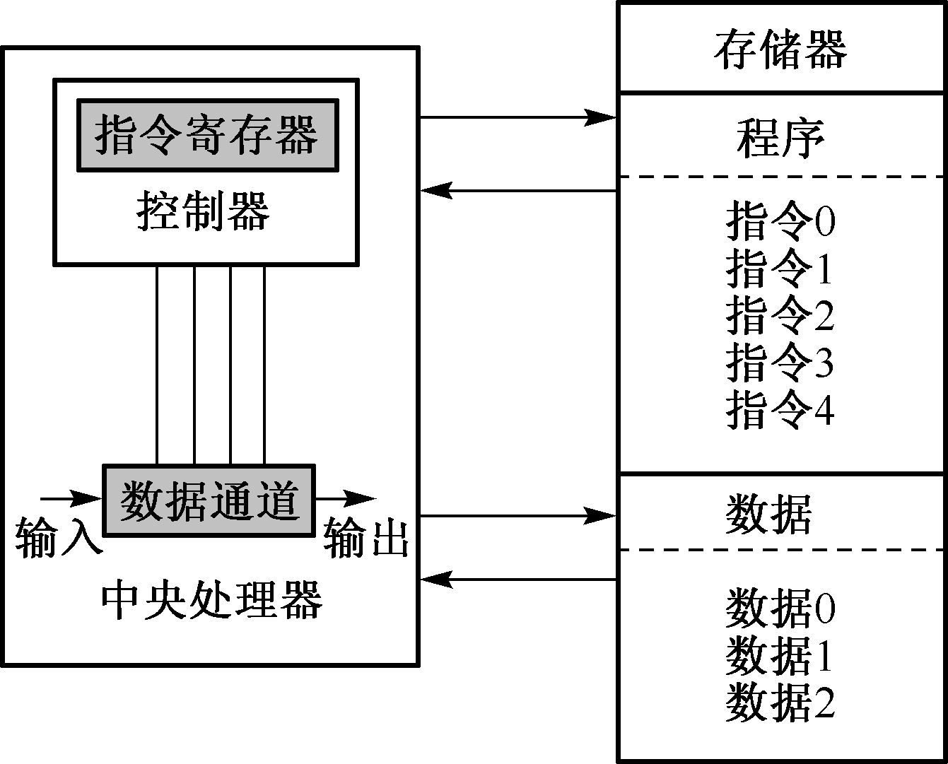
对冯·诺依曼体系结构的改进
冯·诺依曼型计算机的本质特点也造成了其瓶颈：
指令执行的串行性
存储器读取的串行性
指令功能、指令格式、寻址方式
分层结构
高速总线+多种接口方式

Slide 22
不同的指令集设计策略：CISC与RISC
现代计算机：RISC+CISC
2025-3-14
22/86

Slide 23
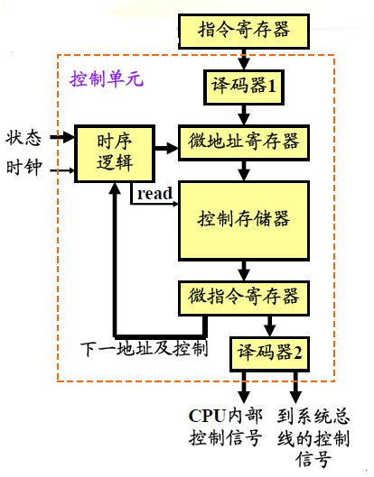
CISC的特点及设计思想
2025-3-14
23/68

Slide 24
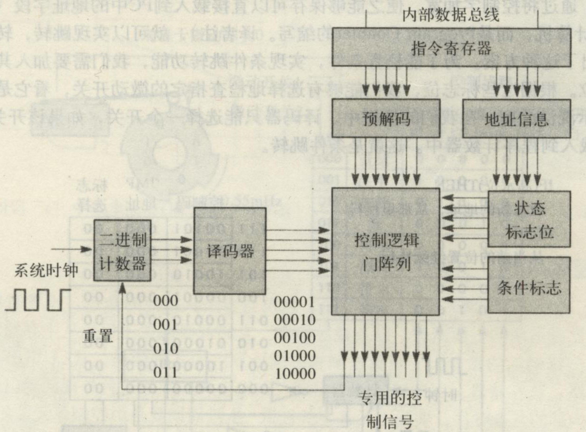
RISC的特点及设计思想
2025-3-14
24/68

Slide 25
CISC与RISC的数据流
开始
IR
ID
ALU
MEM
REG
退出
微操作通道
CISC：寻址方式复杂
开始
IR
ID
REG
ALU
MEM
退出
单通数据通道
RISC：Load/Store结构
2025-3-14
25/86

Slide 26
分层的存储子系统
计算机系统中存储器采用分级体系结构的根本目的是为了协调速度、容量、成本三者之间的矛盾。
完整的四级结构：
寄存器 ＋ Cache ＋ 主存 ＋ 辅存
一级：在CPU内部
二级：在CPU外部
一般为静态随机存储器SRAM。
磁盘、磁带、光盘等
CPU内部高速电子线路如触发器
一般用动态随机存储器DRAM存放临时数据，而用闪速存储器FLASH存放固化的程序和数据即固件fireware
其中：cache-主存结构解决高速度与低成本的矛盾；
主存-辅存结构利用虚拟存储器解决大容量与低成本的矛盾；

Slide 27
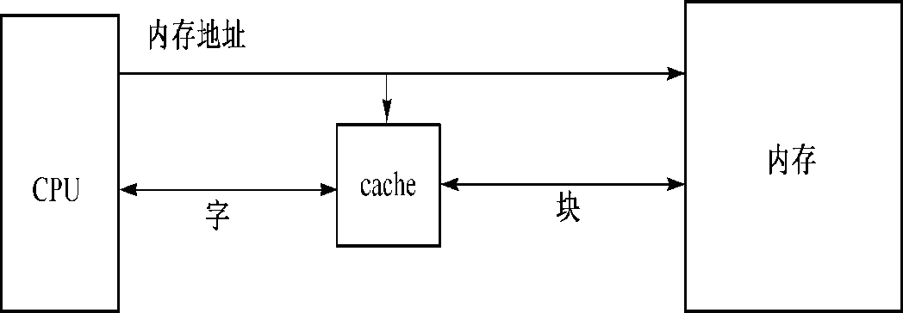
寄存器组
  特点：读写速度快但数量较少；其数量、长度以及使用方 法会影响指令集的设计。
  组成：一组彼此独立的Reg，或小规模半导体存储器。
  RISC：设置较多Reg，并依靠编译器来使其使用最优化。
Cache
  高速小容量(几十千到几兆字节)；
  借助硬件管理对程序员透明；
  命中率与失效率；
主（内）存
  编址方式：字节编址
  信息存放方式：大/小端（big/ small endianness）系统
辅（外）存
  信息以文件(file)的形式存放。
  虚拟存储技术
很像一个临时仓库

Slide 28
Cache技术和虚拟存储器技术
相同点：
  以存储器访问的局部性为基础；
  采用的调度策略类似；
  对用户都是透明的；
不同点：
  划分的信息块的长度不同；
  Cache技术由硬件实现，而虚拟存储器由OS的存储管理软件辅助硬件实现；

Slide 29
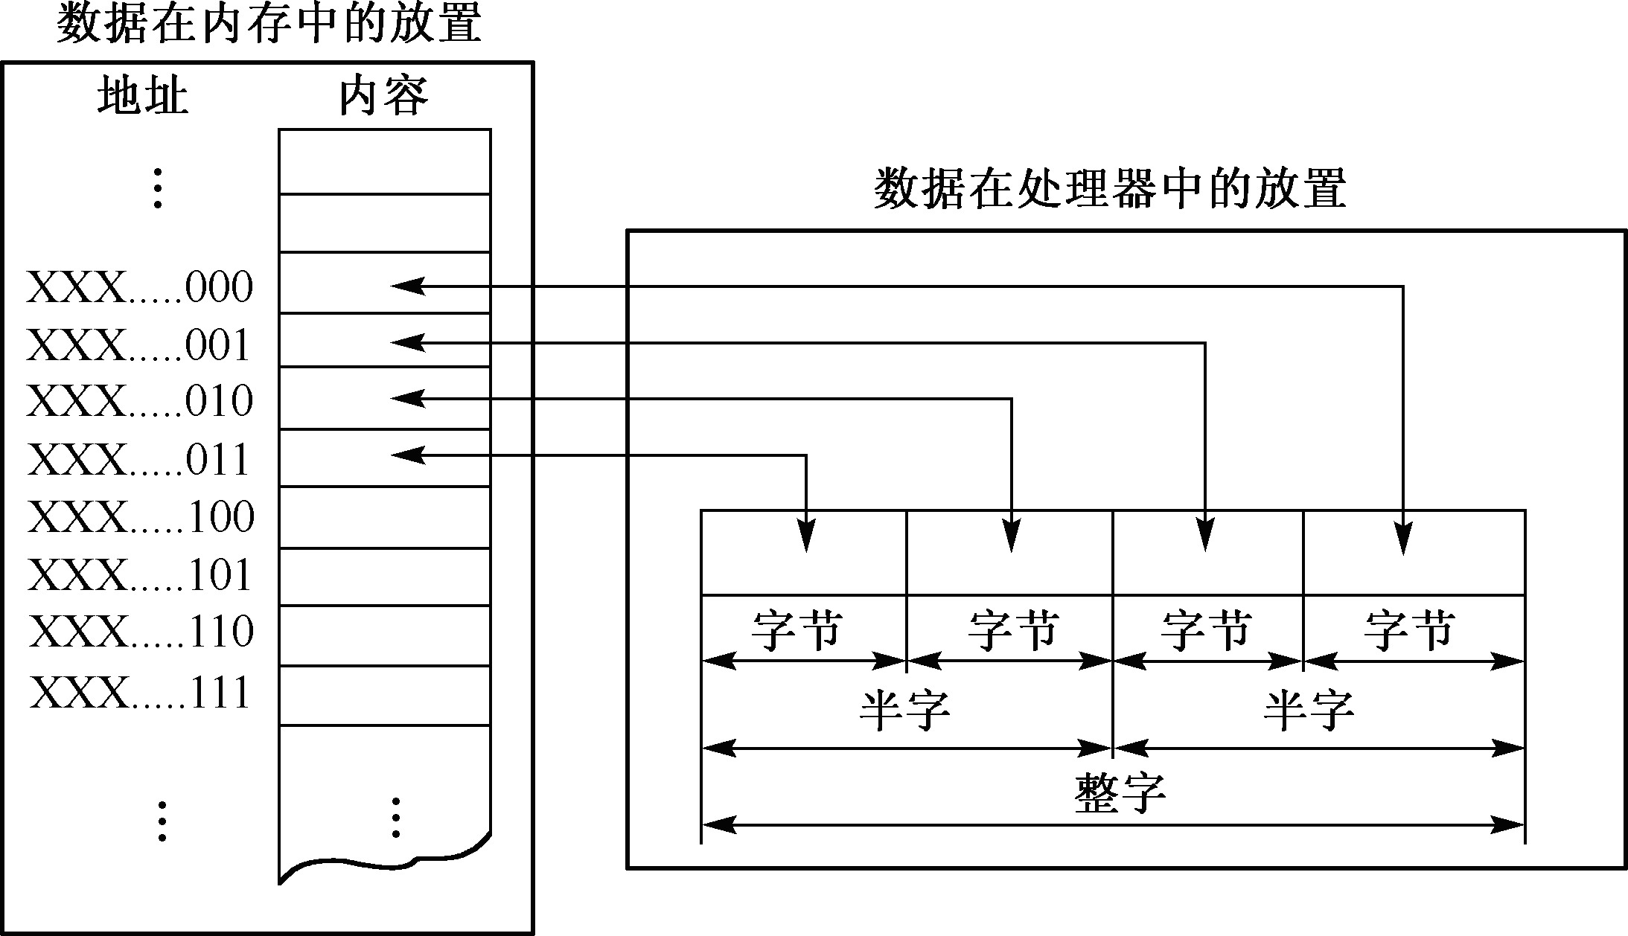

Slide 30

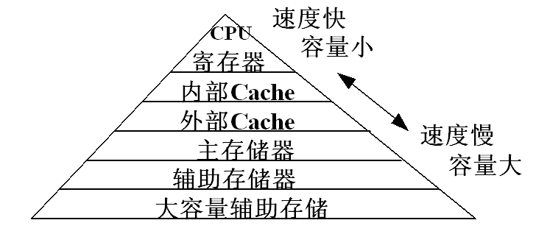
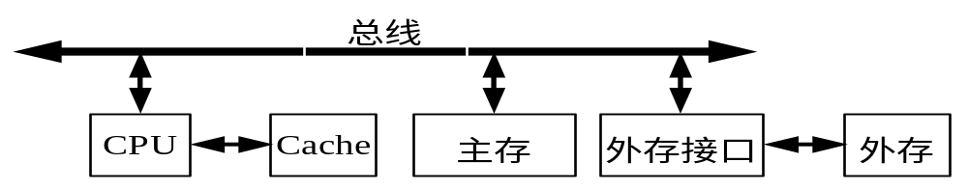
现代计算机系统通常把不同的存储设备按一定的体系结构组织起来，以解决存储容量、存取速度和价格之间的矛盾。
设计目标：整个存储系统速度接近M1而价格和容量接近Mn

Slide 31
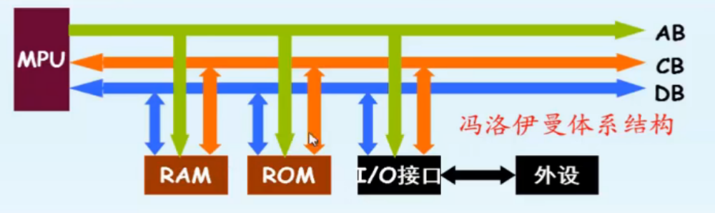
其他改善存储器带宽的方法
程序
程序
哈佛体系结构
DSP
程序地址
程序读总线
程序/数据写
数据读总线
数据写地址
数据读地址
数据
数据
I/O接口
外设

Slide 32
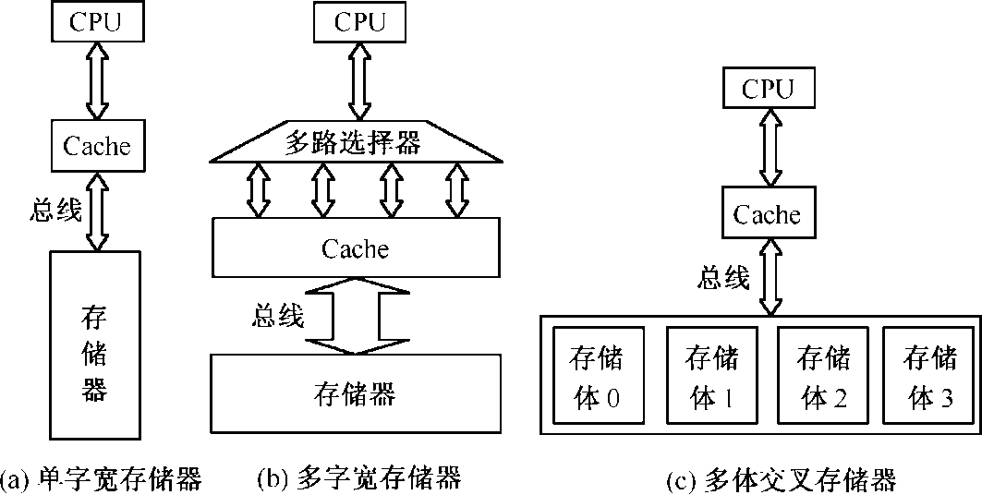
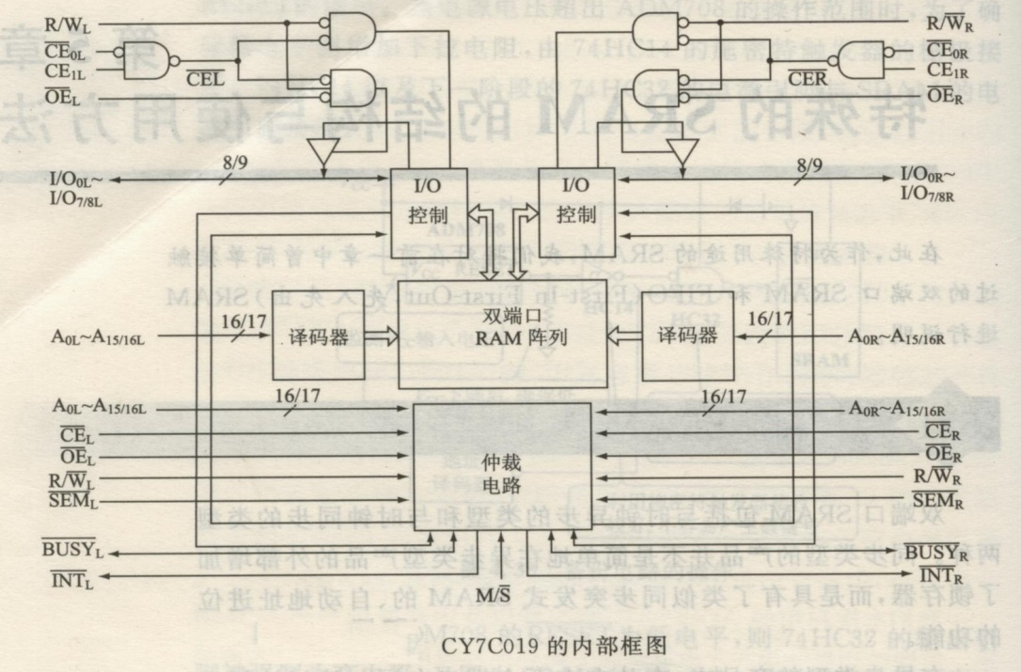
其他改善存储器带宽的方法
程序
程序
哈佛体系结构
DSP
程序地址
程序读总线
程序/数据写
数据读总线
数据写地址
数据读地址
数据
数据
I/O接口
外设
并行存储器
双端口存储器

Slide 33
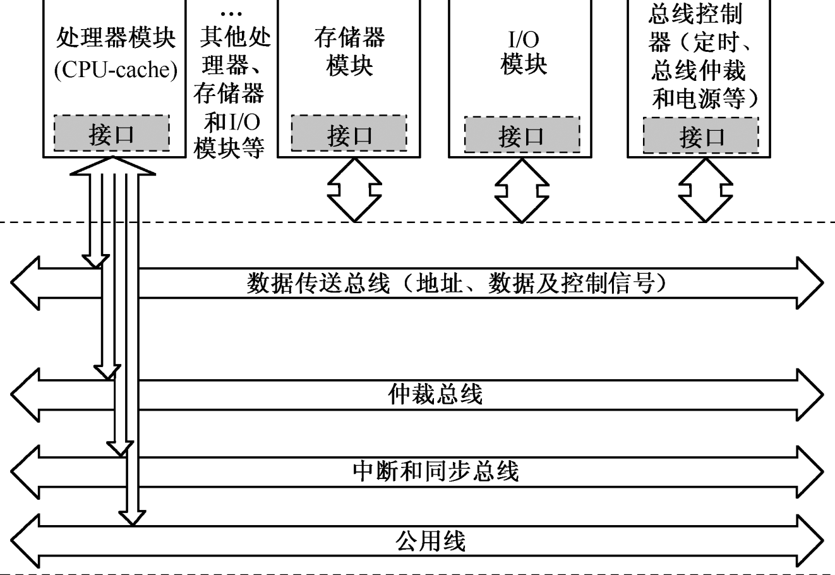
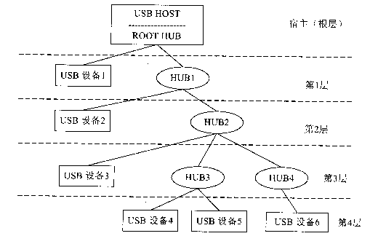
现代高速总线
高速并行总线
高速总线串行化

Slide 34
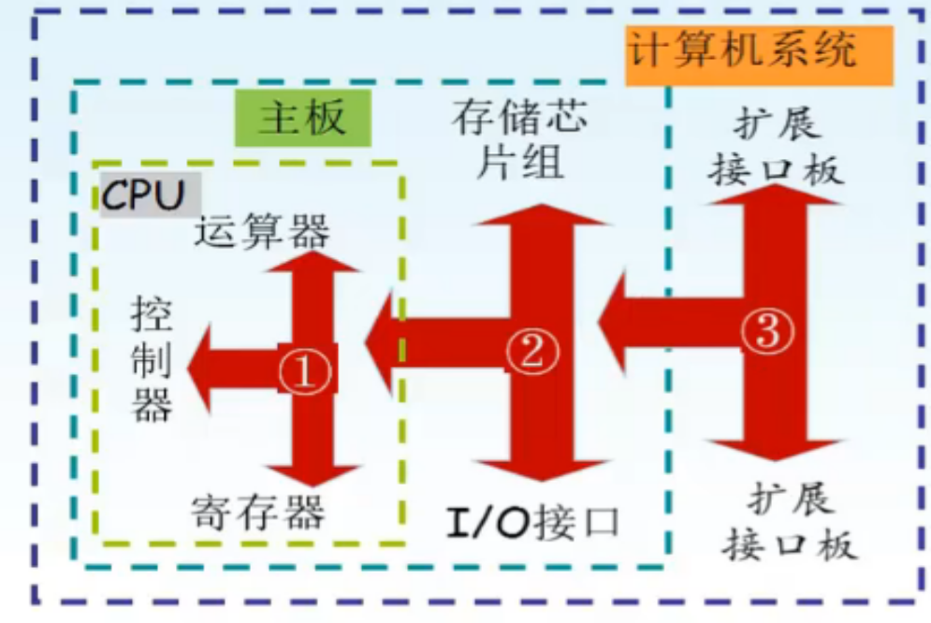
总线分类
按总线在计算机系统中所处位置不同划分
  CPU片内总线，连接CPU内部控制器、运算器和寄存器组的总线
  片外总线，通常指处理器芯片引脚的总线，用于连接处理器片外的存储器、接口芯片等
  系统总线，用于连接
  计算机系统外的其他电
  路模块的总线，如PCI
  总线等

Slide 35
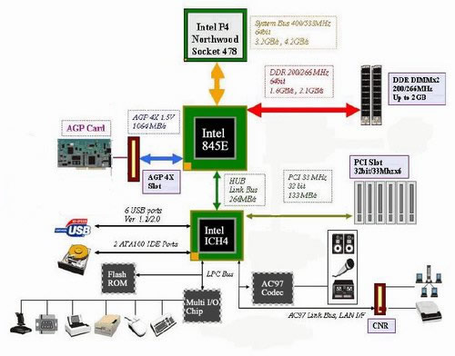
前端总线Front Side Bus
北桥
南桥

Slide 36

输入输出方式
计算机与直接相联的外围设备进行数据交换的过程通常称为输入/输出(In/Out)，而与远方设备进行数据交换的过程习惯上称为数据通信(data communication)。
关键：设置接口电路
36/81

Slide 37
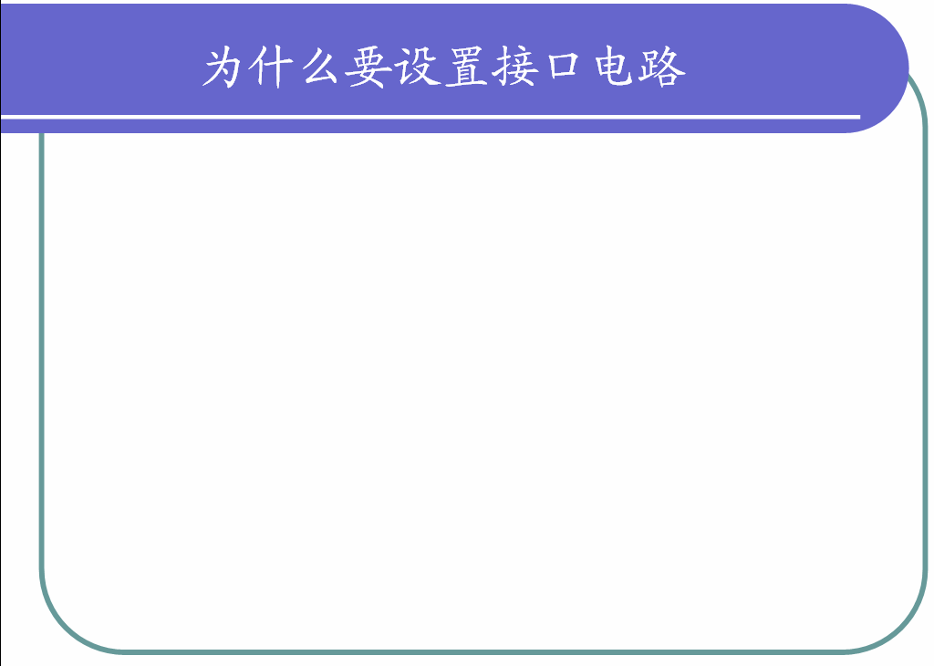
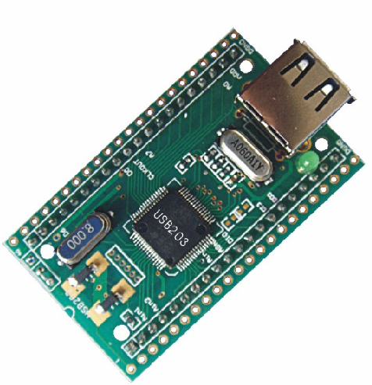
CPU与外设两者的信号不兼容，在信号类型、功能定义、逻辑定义和时序关系上都不一致。如：信号类型有机械的、物理的、电信号等，信号形式有脉冲、模拟量或数字量等；
两者的工作速度不匹配，CPU速度高，外设速度低 ；
若不通过接口，而由CPU直接对外设的操作实施控制，就会使CPU处于穷于应付与外设打交道之中，大大降低CPU的效率；
数据传输方式不同，有并行、串行之分。
它们不能与CPU直接相连,必须经过中间电路再与系统相连,这部分电路被称为I/O接口电路。
具体的接口设计方法将在第6章详细讲述
37/81

Slide 38
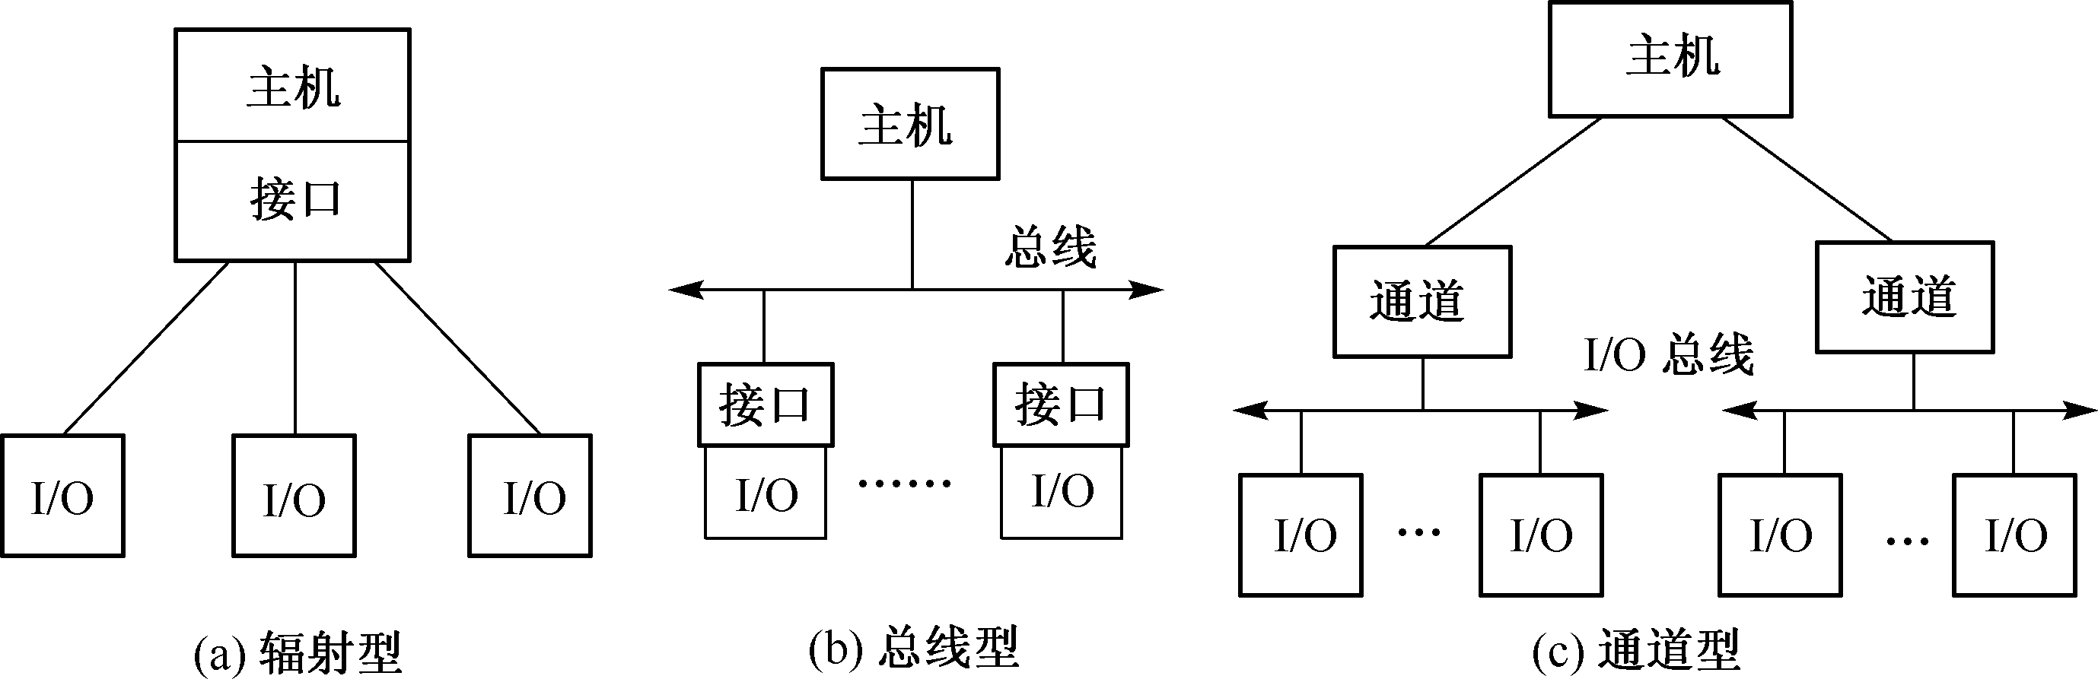
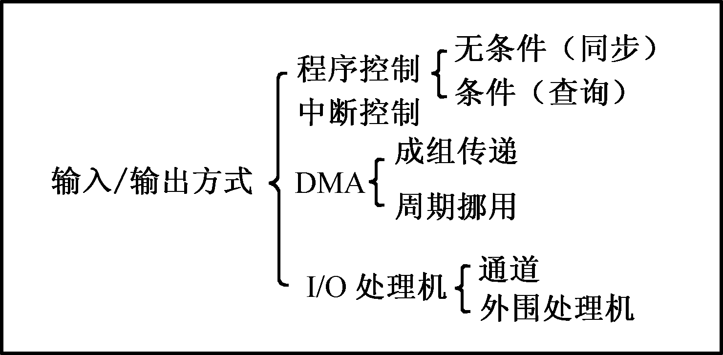

Slide 39
输入输出控制方式——程序控制方式
无条件控制（同步控制）
1. 特点：要求外设数据变化缓慢，操作时间固定，可以被认为始终
处于就绪状态，如一组开关或LED显示管。
2. 优点：简单， CPU随时可无条件读/写数据。
3. 缺点：无法保证数据总是有效，适用面窄。
条件控制（查询控制）
1. 特点： CPU主动、外设被动。执行I/O操作时CPU总要先查询外设状态；若传输条件不满足时，CPU等待直到条件满足。
2.优点：解决了CPU与外设之间的同步问题，可靠性高。
3.缺点：CPU利用率低，低优先级外设可能无法及时得到服务。

Slide 40
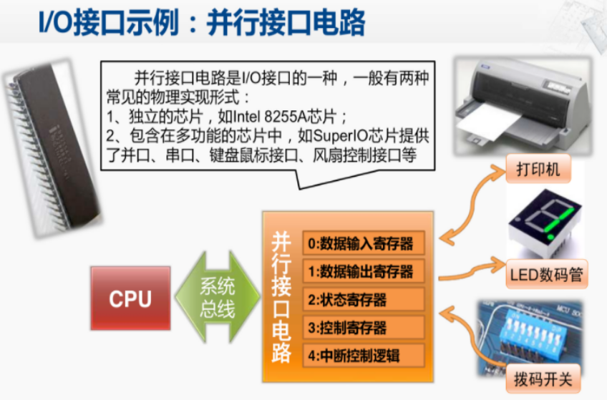
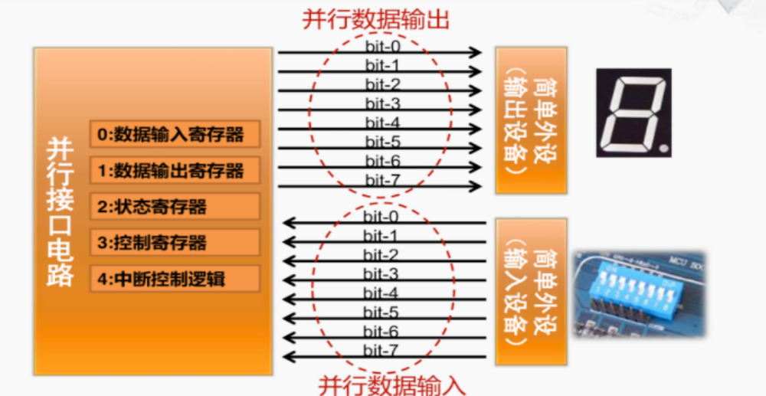
程序控制方式举例
无条件控制

Slide 41
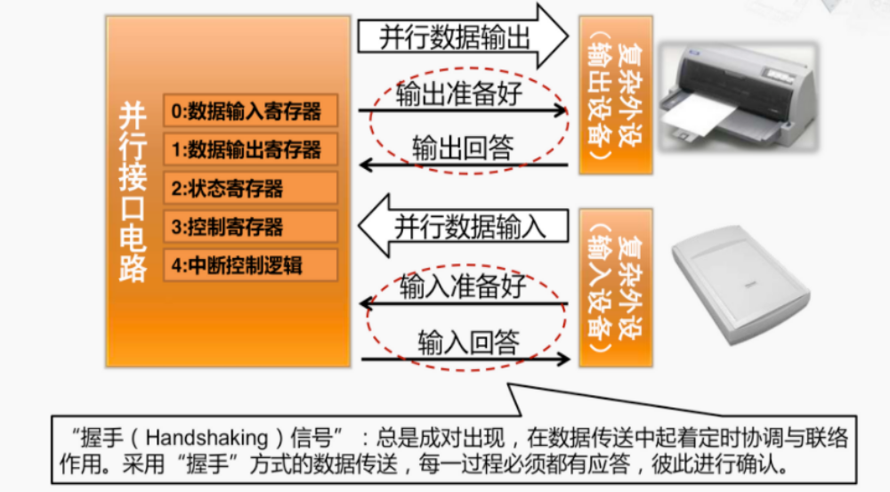
程序控制方式举例
条件控制

Slide 42
输入输出控制方式——中断控制方式
中断:
是指CPU在执行正常程序时，为处理一些紧急发生的情况，暂时中止当前程序，转而对该紧急事件进行处理，并在处理完后返回正常程序的过程。
烧水的过程
方式1：查询
缺点：不停地往返于厨房和卧室
方式2：中断机制
优点：可以同时做多件事情或
处理紧急情况

Slide 43
计算机中断的过程
在CPU正常运行程序时，
由于内部或外部某个非预料事件的发生，
使CPU暂停正在运行的程序，
而转去执行处理引起中断事件的程序
（中断服务子程序），
五.然后再返回被中断了的程序，继续执行。
六.这个过程就是计算机系统中的中断。
main ( )
{
int a, b, sum;
a=123;
b=456;
sum=a+b;
…
}
产生一个打印机中断
打印机中断服务程序

Slide 45
计算机体系结构的演进：并行处理技术
并行处理技术实现多个处理器或处理器模块的并行性，其基本思想包括时间重叠（time interleaving）、资源重复（resource replicaiton）和资源共享（resource sharing）。

Slide 46
流水线技术
采用流水线技术设计的微处理器，把每条指令分为若干个顺序的操作(如取指、译码、执行等)，每个操作分别由不同的处理部件(如取指部件、译码部件、执行部件等)来完成。
这样构成的微处理器，可以同时处理多条指令。
对于每个处理部件来说，每条指令的同类操作(如取指令)就像流水一样连续被加工处理。
这种指令重叠、处理部件连续工作的计算机(或处理器)，称为流水线计算机(或处理器)。采用流水线技术，可以加快计算机执行程序的速度并提高处理部件的使用效率。

Slide 47
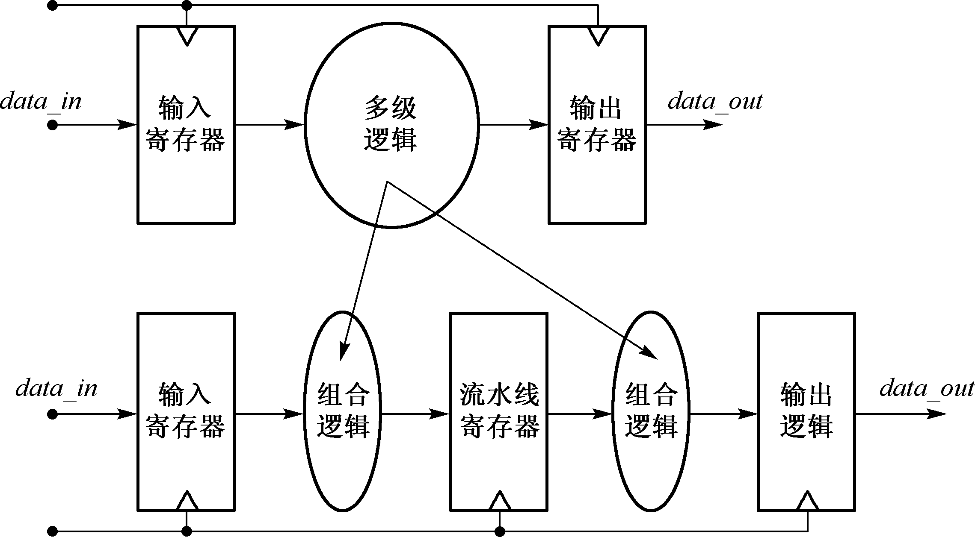
流水线技术

Slide 48
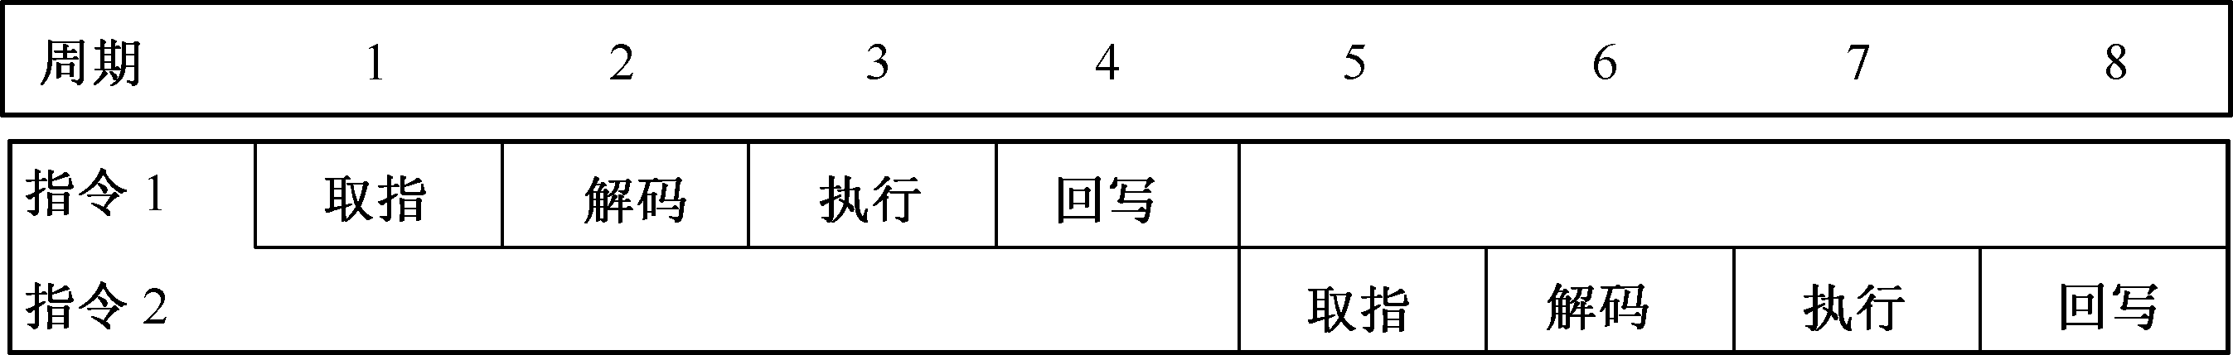
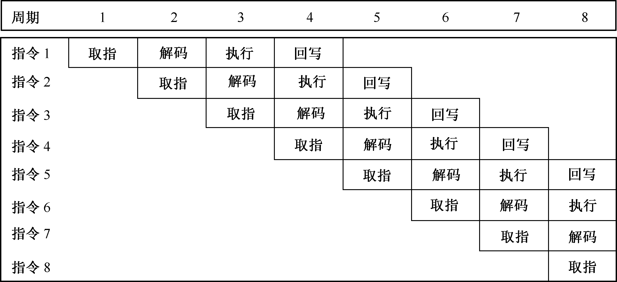
指令时空图
顺序执行
4级流水线执行
流水线满载

Slide 49
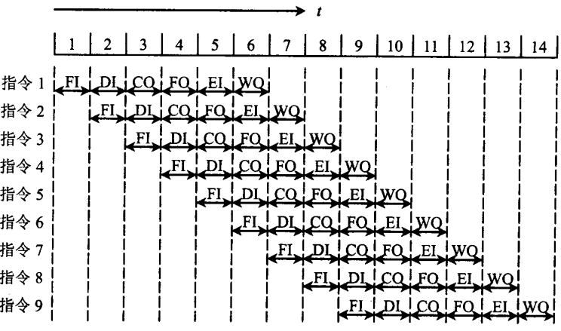
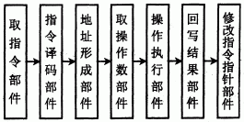
更细的流水线
49/86

Slide 50
流水线CPU的特点
流水线(pipeline)方式是把一个重复的过程分解为若干子过程，每个子过程可以与其他子过程并行进行的工作方式。
2025-3-14
50/86

Slide 51
流水线冲突
哈佛结构存储器、超标量
多端口的寄存器堆
2025-3-14
51/86

Slide 52
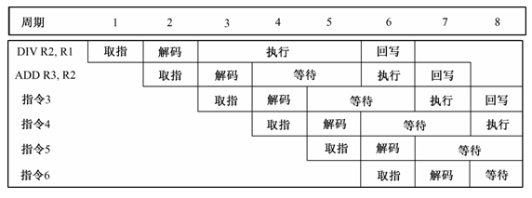
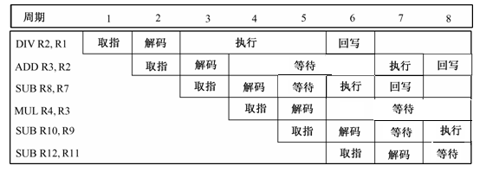
流水线数据冲突及解决方案
定向技术
乱序执行

Slide 53
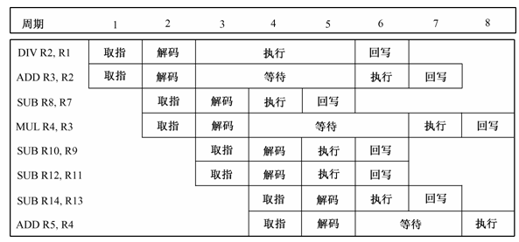
流水线结构冲突及超标量流水线
超标量技术：可在一个时钟周期内对多条指令进行并行处理,通常称
这种具有两条或两条以上能够并行工作的流水线结构
为超标量(superscalar)结构。
？
有2套硬件的超标量流水线CPU
2025-3-14

Slide 54
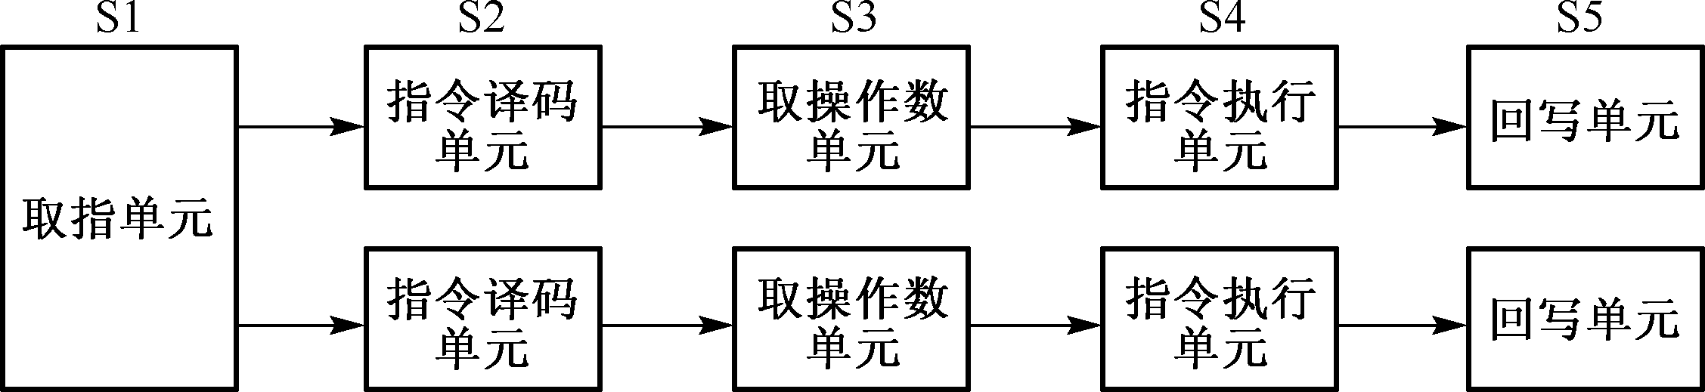
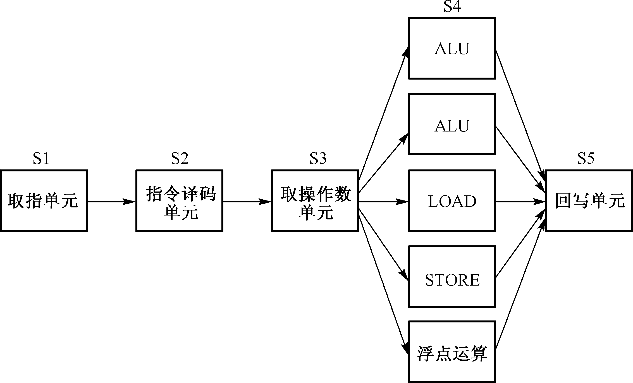
超标量执行
共用一个取指单元的5段双流水线
有5个执行单元的超标量流水线
可以在一个时钟周期内对多条指令进行并行处理，使CPI小于1。
2025-3-14

Slide 55
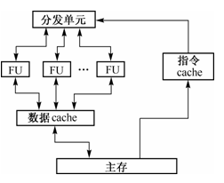
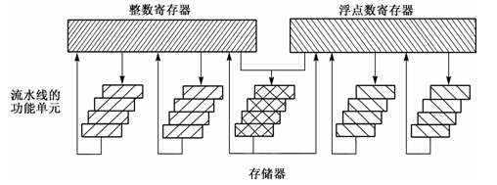
超标量CPU的体系结构
Pentium处理器可以在一个时钟周期内同时发送两条指令进入流水线。比相同频率的单条流水线结构(如 80486)性能提高了一倍。
整数指令
浮点指令
2025-3-14

Slide 56
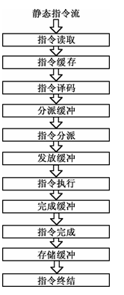
超标量处理机一般概念性结构
  instruction fetching
  多个流水线读取及转移预测逻辑
  instruction decoding
  并行译码器，预译码技术
  instruction dispatching
  动态规划
  instruction execution
  多个流水线功能单元
  instruction completion
  暂存结果数据
  instruction retiring
  真正更新Reg和Mem中的结果数据
2025-3-14

Slide 57
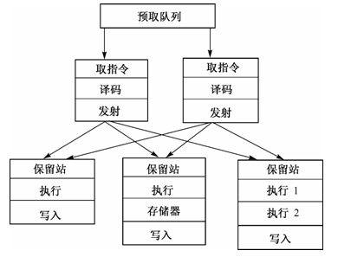
超标量结构机器的例子
两条输入流水线
每个时钟周期可从存储器中获取两条指令
决定应使用哪一条执行流水线
三条执行流水线
用于执行不需要访问存储器的指令
可处理所有需要或不需要访问存储器的指令
可用于进行乘、除类较复杂的算术运算

Slide 58
“超级流水线”与“超标量” 的不同：
超标量结构是通过重复设置多个“取指”部件，设置多个“译码”、“地址生成”、“执行”和“写结果”部件，并让这些功能部件同时工作来加快程序的执行，实际上是以增加硬件资源为代价来换取处理器性能的；
而超级流水线处理器则不同，它只需增加少量硬件，是通过各部分硬件的充分重叠工作来提高处理器性能的。
从流水线的时空角度上看：超标量处理器采用的是空间并行性；
超级流水线处理器采用的是时间并行性。
从超大规模集成电路(VLSI)的实现工艺来看：
超标量处理器能够更好地适应VLSI工艺的要求。通常，超标量处理器要使用更多的晶体管。
超流水线处理器则需要更快的晶体管及更精确的电路设计。为了进一步提高处理器执行指令的并行度，可以把超标量技术与超流水线技术结合在一起，这就是“超标量流水线”处理器。
例如，Intel的P6结构(PentiumⅡ/Ⅲ处理器)就是采用这种技术的更高性能微处理器，其超标度为3(即有3条流水线并行操作)；流水线的级数为12级。

Slide 59
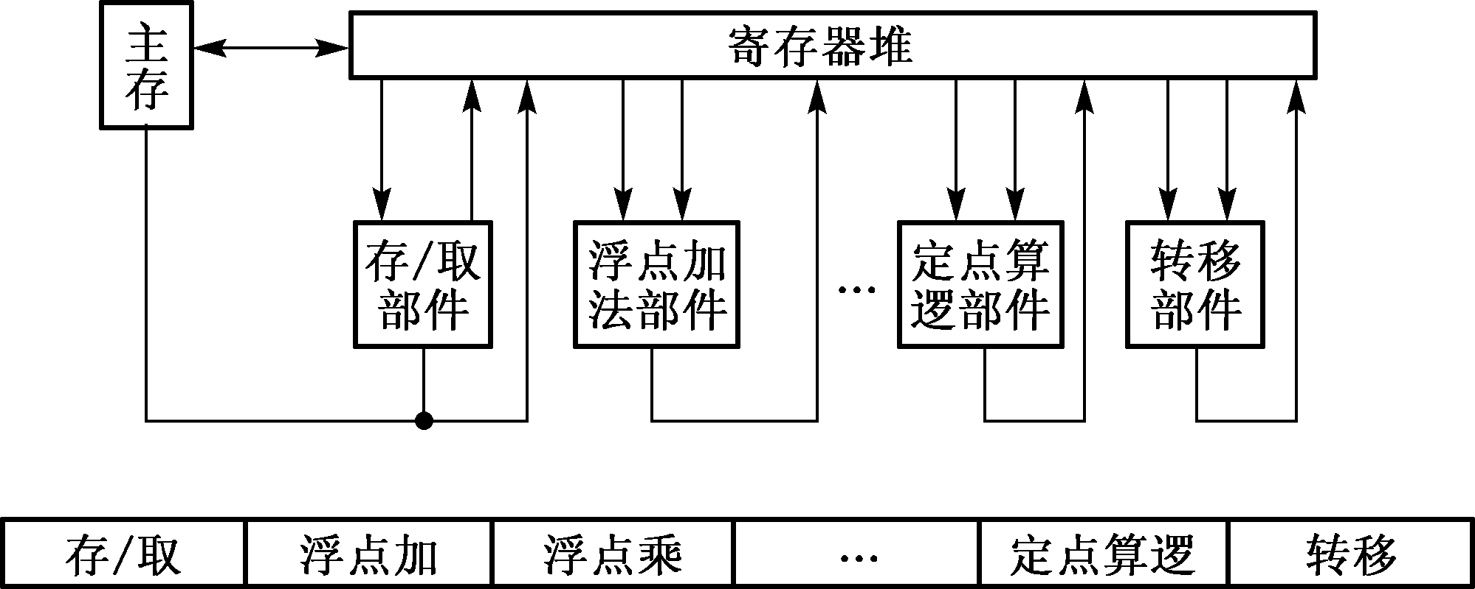
和超标量处理机不同，超长指令字VLIW（Very Long Instruction Word）依靠编译器在编译时找出指令之间潜在的并行性，并通过指令调度把可能出现的数据冲突减少到最小，最后把能并行执行的多条指令组装成一条很长的指令，然后由处理机中多个相互独立的执行部件分别执行长指令中的一个操作，即相当于同时执行多条指令。
VLIW处理机能否成功，很大程度上取决于代码压缩的效率，其编译程序和体系结构的
关系非常密切，缺乏对传
统软件和硬件的兼容，因
而不大适用一般应用领域。
2025-3-14

Slide 60
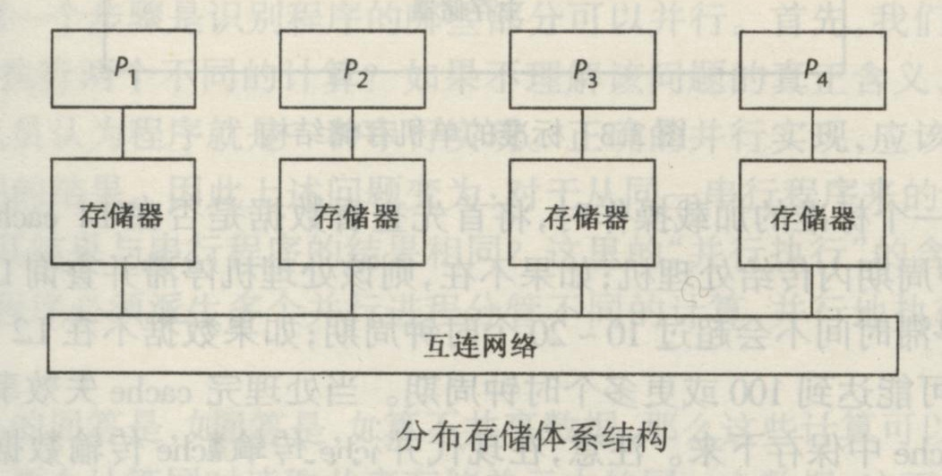

大规模并行处理机（MPP）是一种价格昂贵的超级计算机，它由许多CPU通过高速专用互联网络连接。
机群（cluster）由多台同构或异构的独立计算机通过高性能网络或局域网连在一起协同完成特定的并行计算任务。
刀片（blade）通常指包含一个或多个CPU、内存以及网络接口的服务器主板。通常一个刀片柜共享其它外部I/O和电源，而辅助存储器则有距离刀片柜较近的存储服务器提供。
网格（Network）是一组由高速网络连接的不同的计算机系统，可以相互合作也可独立工作。网格计算机将接受中央服务器分配的任务，然后在不忙的时候（如晚上或周末）执行这些任务。

Slide 61

多核处理器

Slide 62
多线程技术

Slide 63

计算机体系结构的分类
传统的顺序处理机、标量流水线处理机、超标量流水线处理机
阵列处理机、向量处理机
CU控制部件
PU处理部件
MM存储单元
CS为控制流
DS为数据流
IS为指令流
无实际机型对应
多处理机系统

Slide 64
计算机系统的性能测定
  CPI数越小
  CPU速度越快

Slide 65


计算机系统性能量度值计算

Slide 66
MIPS （ Million Instruction Per Second ）表示每秒多少百万条指令，
如 10MIPS ，表示每秒一千万条指令。
如 35MIPS ，表示每秒三千五百万条指令。
MIPS/MHz 表示 CPU 在每 MHz 的运行速度下可以执行多少个 MIPS
如 10MIPS/MHz ，表示如果 CPU 运行在 1MHz 的频率下，每秒可执行一千万条指令，
如果 CPU 运行在 5MHz 的频率下，每秒可执行五千万条指令。MIPS/MHz 可以很好的反映 CPU 的运行速度。

Slide 67
MIPS、DMIPS和MFLOPS的定义、区别和联系
DMIPS:Dhrystone Million Instructions executed Per Second ：主要用于测整数计算能力。
MFLOPS:Million Floating-point Operations per Second：主要用于测浮点计算能力。
D是Dhrystone的缩写，他表示了在Dhrystone这样一种测试方法下的MIPS，Dhrystone是一种整数运算测试程序。
MIPS，DMIPS和MFLOPS是常用的CPU性能评估标准。注意的是DMIPS只适宜于评估标量机，不能用于评估向量机。而MFLOPS则比较适用于衡量向量机的性能。为了正确反映计算机的性能，每一种浮点操作要乘以一个正则化的值然后再求MFLOPS的值。 CPU性能评估采用合成测试程序，较流行的有Whetstone 和 Dhrystone 两种。Dhrystone主要用于测整数计算能力，计算单位就是DMIPS。采用Whetstone 主要用于测浮点计算能力，计算单位就是MFLOPS。

Slide 68
本章小节
2.1 计算机系统的基本结构与组成
    结构Architecture、组成Organization与实现Realization
    层次模型 Hiberarchy
2.2 计算机系统的工作原理
    冯·诺依曼计算机架构
    模型机：系统结构、指令集、工作流程
2.3 微处理器体系结构的改进
    改进：指令集(RISC/CISC)、分层存储器 、高速总线/接口
    改变：流水线、超标量、超长指令字、多机/核、多线程
2.4 计算机体系结构分类
2.5 计算机性能评测Performance
    字长、存储容量、运算速度

